Slide 1
“数据结构与算法” 集中实习要求

Slide 2
一、实习内容与任务
编写程序实现：
1）CSV格式数据文件的读写
2）图的创建（邻接矩阵或邻接表）
3）图的遍历（深度优先）
4）图的最短路径，并具体给出（A到B）的最短路径（如时间）及其数值
5）最短路径的地图可视化展示
算法分析：
6）算法的复杂度分析（如时间）
要求：
1、每个人必须完成1）、2）、4）三 种算法；
2、3）、5）选一个
3、按照“数据结构与算法”课程要求，进行规范的数据结构、算法、以及ADT设计，并进行算法的时间和空间复杂度分析和实际统计，算法、代码注释清晰易读！

Slide 3
二、实习地点与时间安排
地点：教学实验大楼201机房
2021年4月22日 星期四 | 2021年4月24日 星期六 | 2021年5月6日 星期四 | 2021年5月9日 星期日 | 2021年5月15日 星期六 | 2021年5月16日 星期日
下午14:00-18:00 | 上午8:00-12:00 | 下午14:00-18:00 | 下午14:00-18:00 | 上午8:00-12:00 | 下午14:00-18:00

Slide 4
三、实习考勤：实习日志
1）每天在【在管理系统中】提交日志
2）日志文件名称为：
班级_学号_姓名_时间.txt
3）日志内容：
每天完成的工作问题及解决办法、收获
4）标题：
[日志]_班级_姓名_学号_日志时间

Slide 5
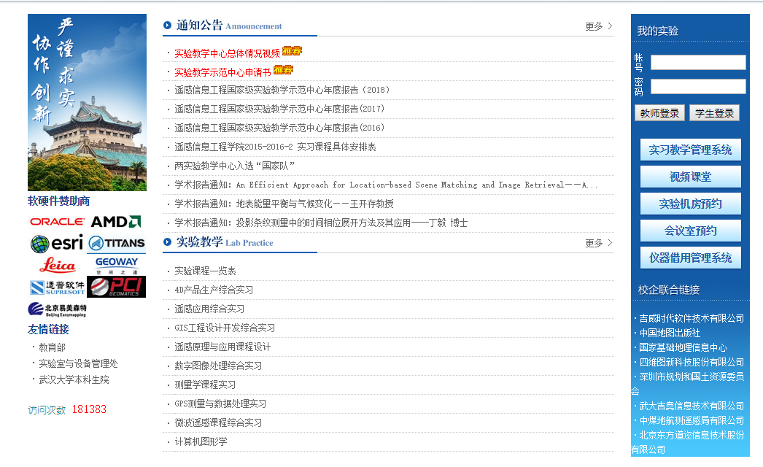
管理系统的登录
登录http://rsgislab.whu.edu.cn/rsgislab/

Slide 6
四、考核内容（一）：现场程序演示
先打开好工程 当场编译
逐个演示各个功能
展示相关代码

Slide 7
四、考核内容（二）：实习报告
实习报告包括：
一、实习目的：
二、实习的主要内容与要求
三、实习方法或技术路线：
1）算法原理
2）算法的模块化设计与实现（提供设计的思路与相应的数据结构定义等，可以适当提供算法设计流程图等）
3）算法复杂度分析：从时间和空间两个角度分析评价
四、实习成果：程序不同功能的实测结果（注意提供相应的测试界面与结果截图）
五、实习总结（包括心得体会）
注意：报告内容要丰富且能充分展现出实习的成果与心得体会！严格采用提供的格式规范要求！

Slide 8
五、成果提交
【在管理系统中】提交内容：
1）算法实现的完整代码工程包
2）实习报告
算法代码与报告提交时间：
最后一次实习当天截止【2020年5月16日24:00前】

Slide 9
六考核标准
总共分为A+，A，A-，B+，B，B-，C七档
  全部完成三个基本算法且结果正确 B
  少完成一个或功能不正确，评分下降一级
  一定的创新，评分上升一级
  只完成二个及以下者，C
代码结果正确60% + 代码注释与分析报告30%（系统查看）+考勤10%

